Slide 1
#দাদার_ক্লাস
Facebook & Youtube :
#দাদার_ক্লাস #Dadar_Class
Dadar_Class

Slide 2

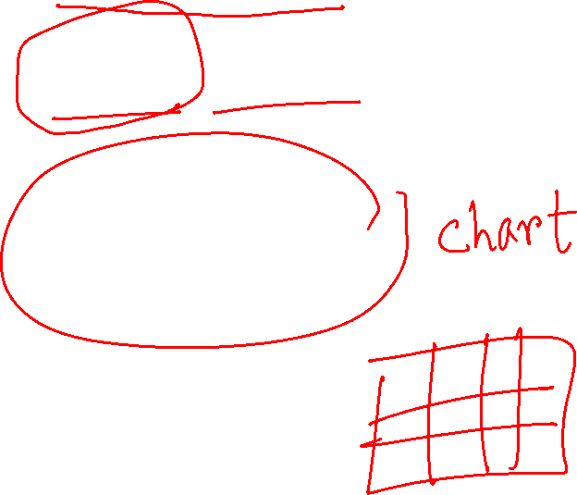
Truth Table
Dadar_Class

Slide 3

Truth Table
Dadar_Class

Slide 4

Truth Table
Dadar_Class

Slide 5
#দাদার_ক্লাস
Facebook & Youtube :
#দাদার_ক্লাস #Dadar_Class
Dadar_Class

